Slide 1
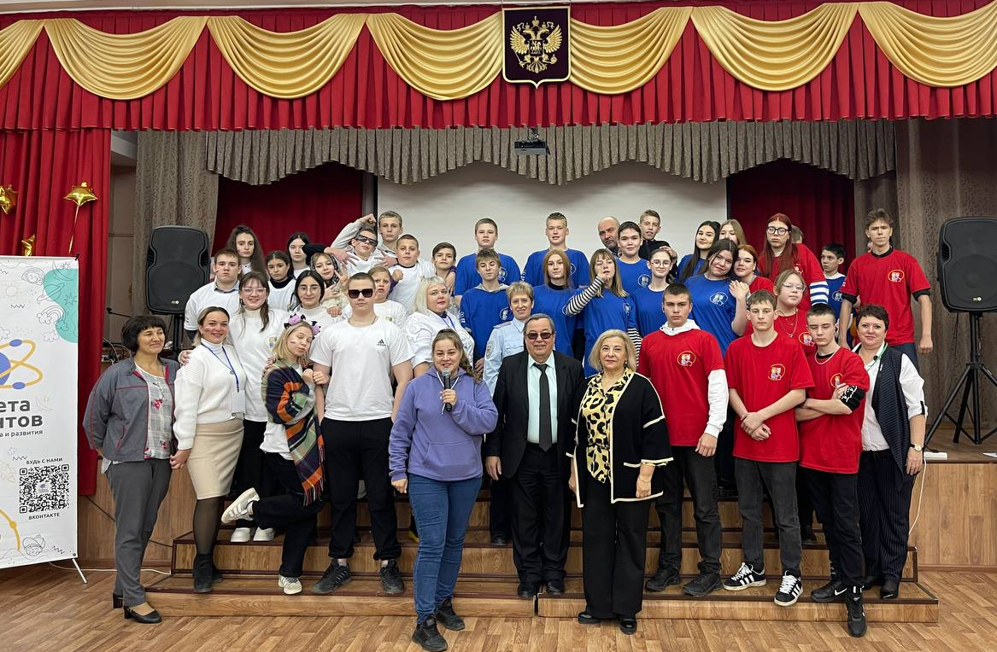
Сетевой профилактический проект «Правильный выбор»

Slide 2
Цель проекта:
Профилактика правонарушений несовершеннолетних и ознакомление с видами ответственности за поступки через общение в интерактивном правовом пространстве (с 2024 года, согласно Постановлениям КДНиЗП №92-кдн, №94-кдн, включены мероприятия по предупреждению экстремистской и террористической деятельности в молодежной среде).

Slide 3
Задачи проекта
1. Формировать у подростков адекватную самооценку, навыки самостоятельно принимать решение, умение сказать «нет».
2. Развивать у детей позитивное отношение к окружающим, умение выражать свои чувства, разрешать конфликты, сопротивляться давлению, которое угрожает здоровью и жизни.
3. Формировать правовые знания подростков с целью профилактики деструктивного поведения.
4. Снизить количество учащихся, состоящих на внутришкольном учете и учете КДНиЗП.

Slide 4
Целевая группа:
Дети и подростки, в том числе с ОВЗ в возрасте 10-17 лет с деструктивным поведением, находящиеся в группе «риска», состоящие в СОП.

Slide 5
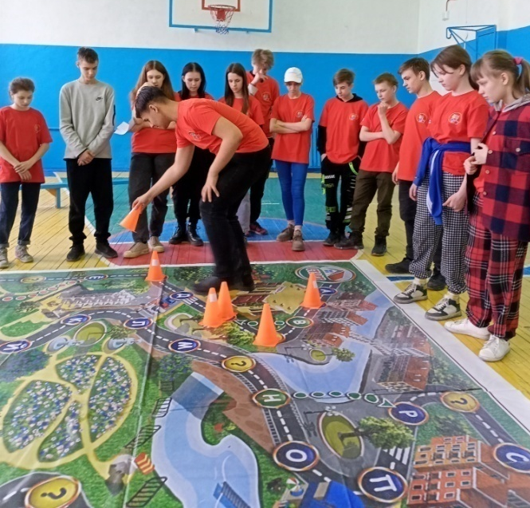
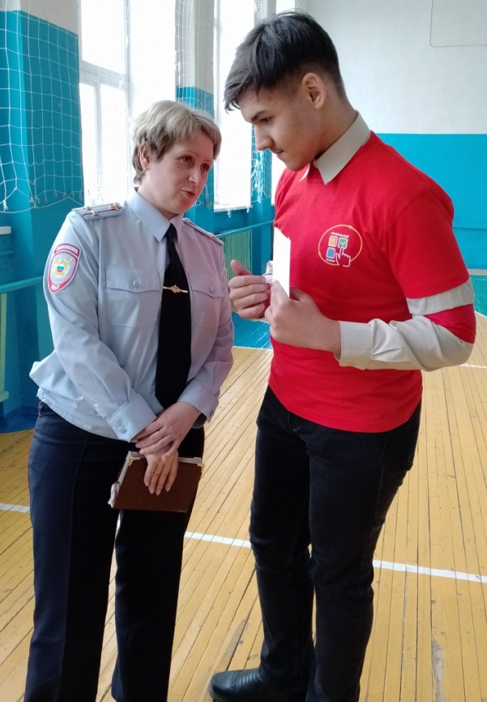
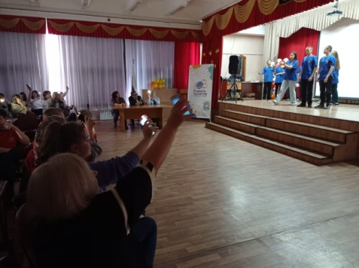
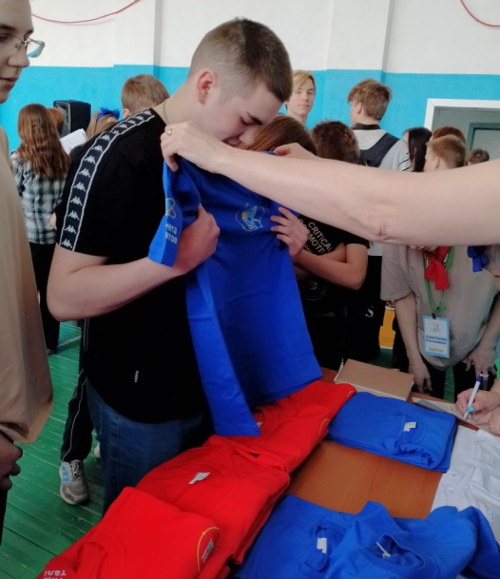
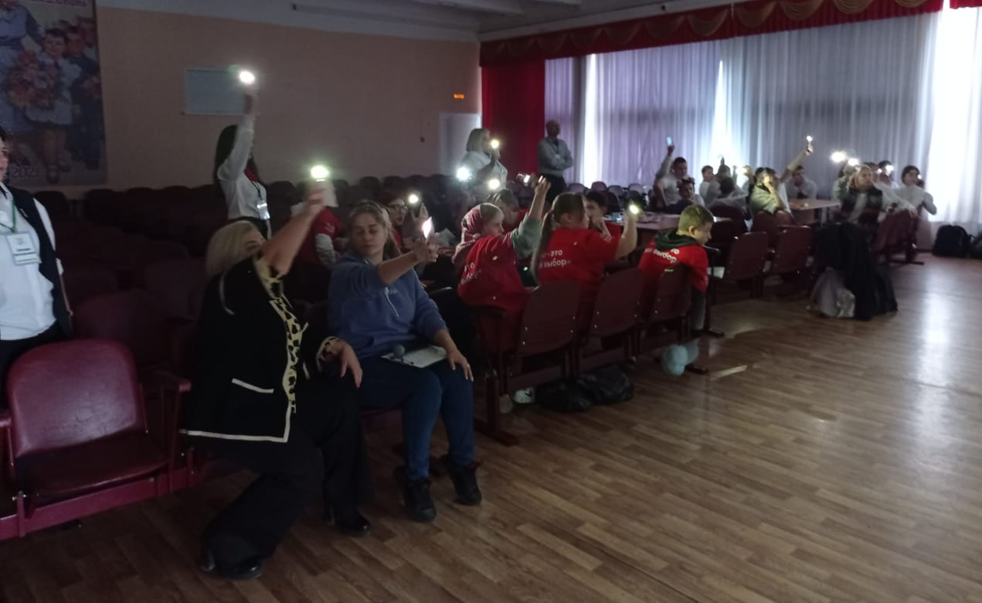
1 день «Открытый диалог со значимыми людьми»
1
Ключевой момент:
Работа команд в правовом поле, инсценирование и разбор правовых ситуаций

Slide 6
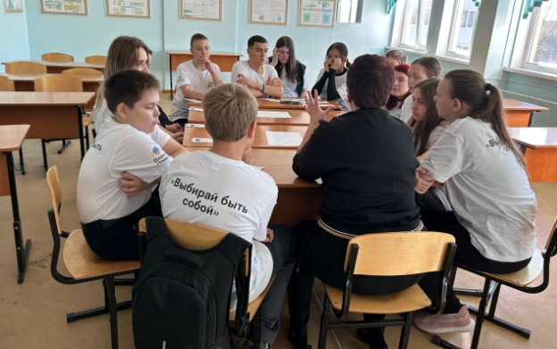
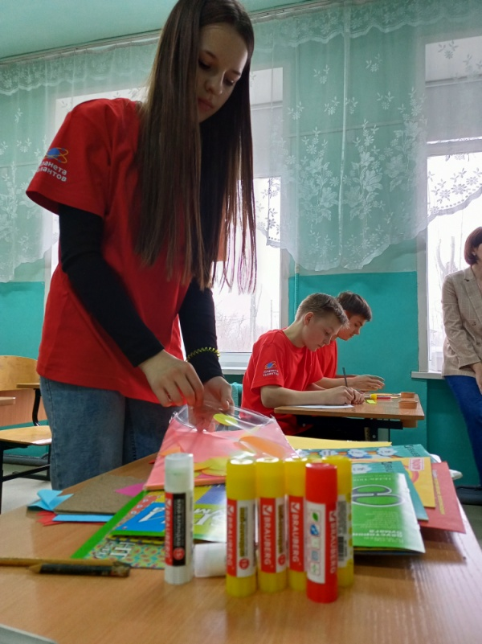
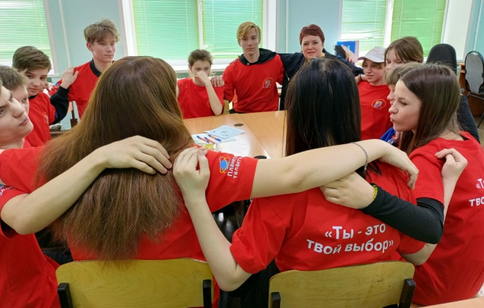
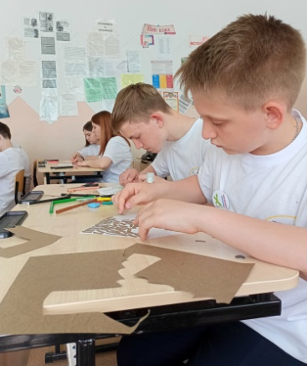
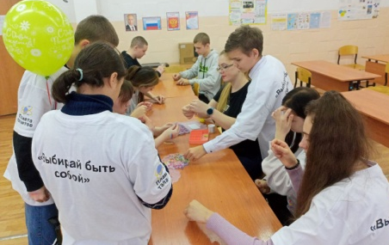
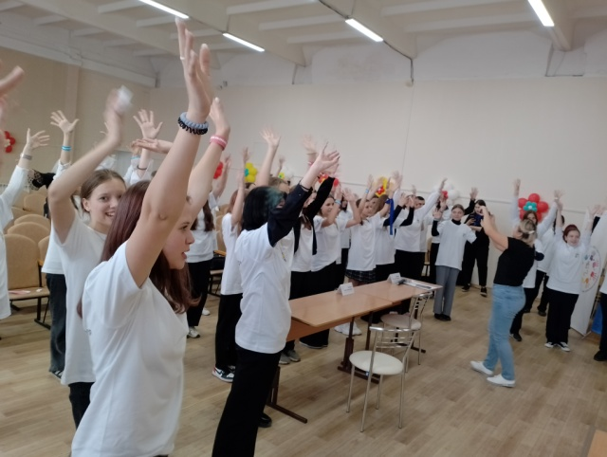
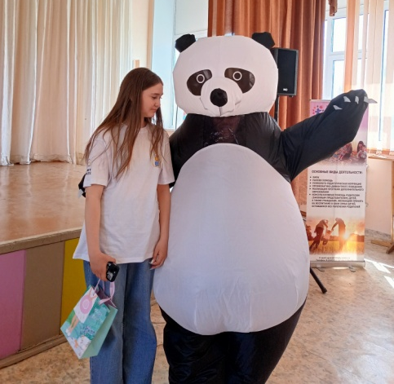
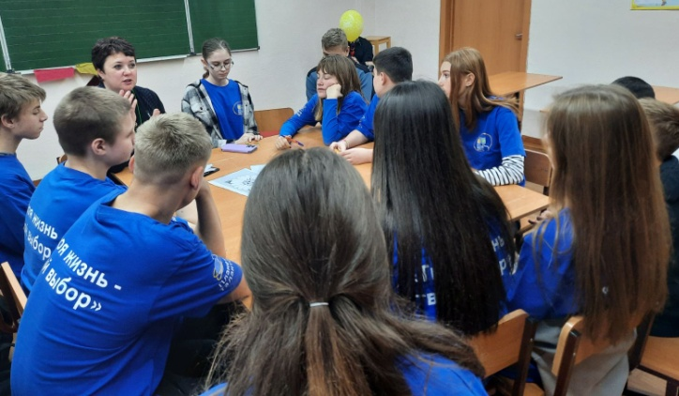
2 день «Будь успешным»
2
Ключевой момент:
Психологический тренинг «Будь успешным», направленный на мотивацию учащихся на саморазвитие.

Slide 7
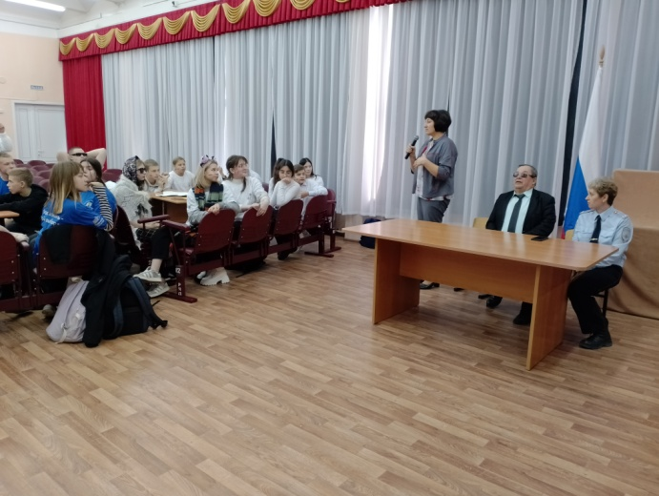
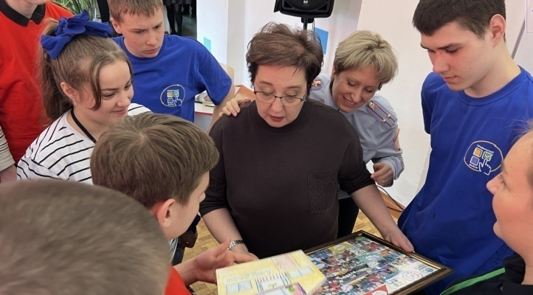
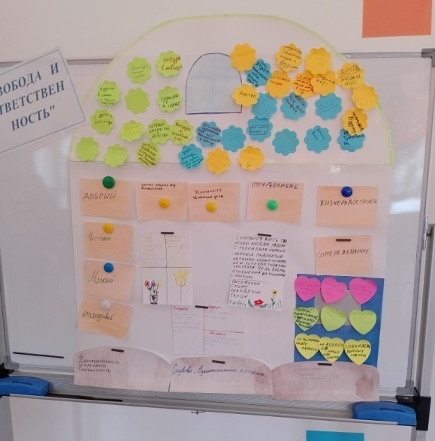
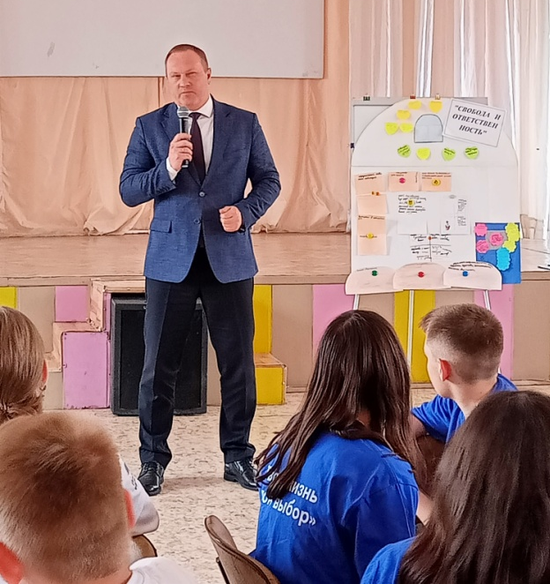
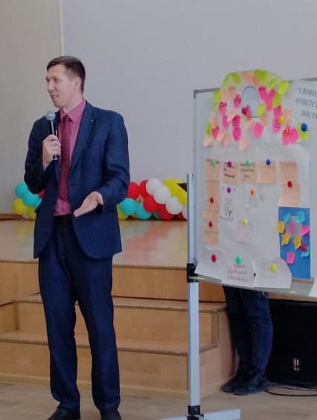
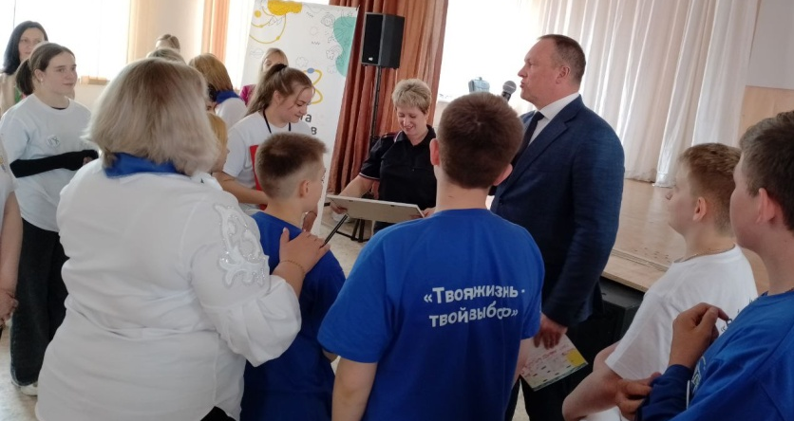
3 день «Встреча со значимыми людьми»
3
Ключевой момент:
Круглый стол
«Строим Дом отношений».

Slide 8
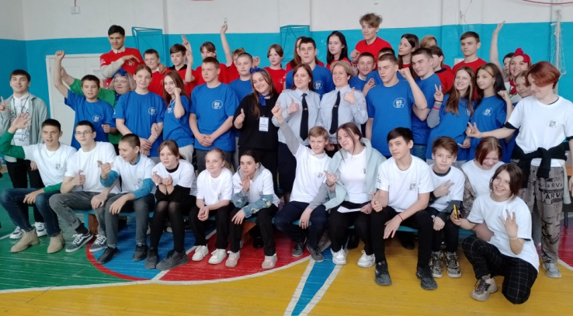
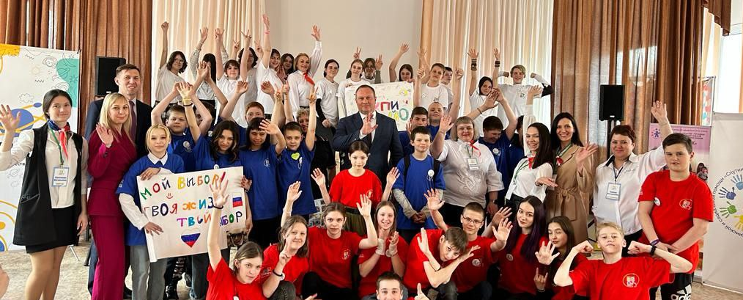
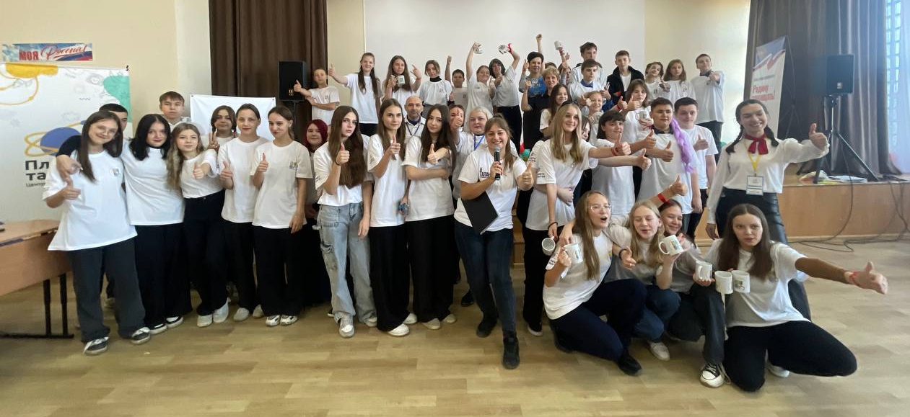
Проект реализован
СШ №10
10.04.23-12.04.23
40 подростков
12 педагогов
СШ №7
10.05.23-12.05.23
40 подростков
12 педагогов
СШ №18
14.10.23-12.05.23
40 подростков
15 педагогов
СШ №5
14.11.23-16.11.23
45 подростков
9 педагогов

Slide 9
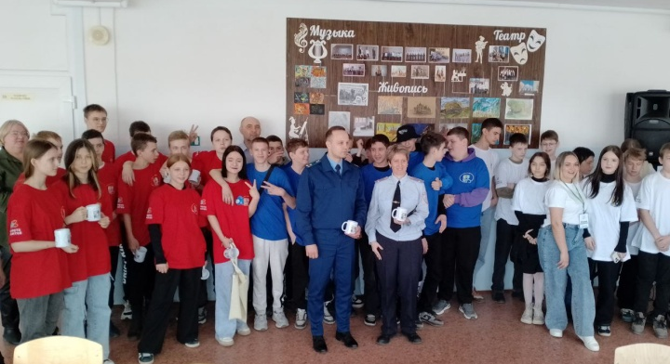
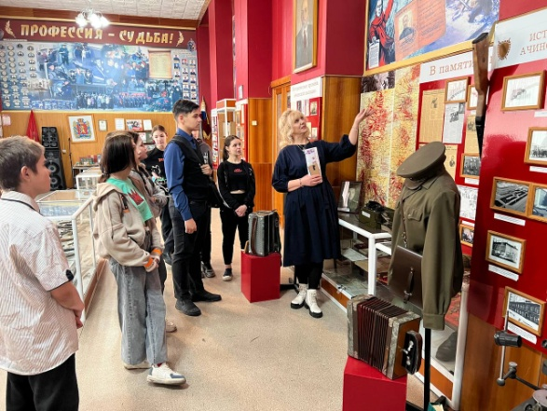
Проект реализован
СШ №15
16.04.24-18.04.24
45 подростков
10 педагогов
СШ №11
26.11.24-28.11.24
45 подростков
12 педагогов
Экскурсия
МВД УВД «Ачинский»
Общая статистика:
6 образовательных организаций
Всего 255 подростков, состоящих на различных видах учета (группы риска, внутришкольный учет)
Семьи СОП, в которых воспитываются подростки - 13
СОП – 24 чел
Включены 70 педагогов из разных школ города

